Slide 1
5协商决定班级事务 第二课时
道德与法治部编版 五年级上

Slide 2
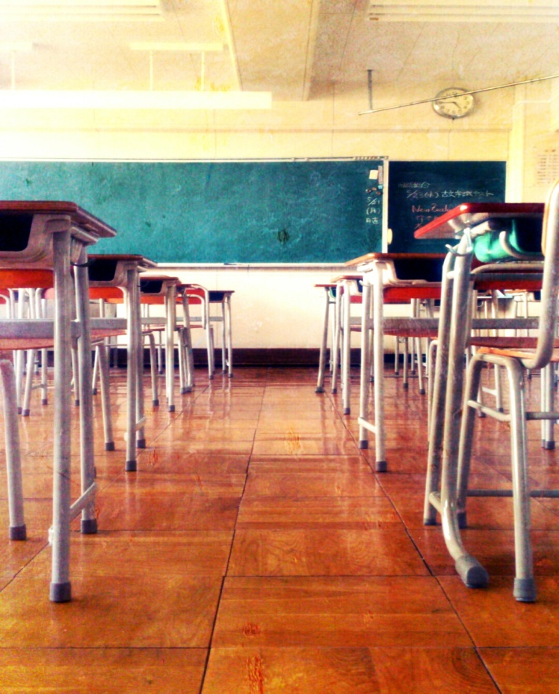
05
协商决定班级事务
第二课时

Slide 3


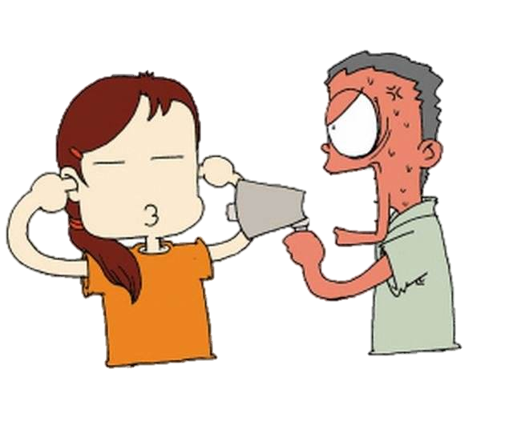
班级面面观
  在上一节课通过了秋游决定以后，班级里出现了一些小情况……
VS
小红：我在投票的时候投的可是方案2，现在通过了方案1，我可不想去，还得交钱，还不如把钱留着买零食呢。
小军：我投票投了方案1，本来觉得好玩，但是现在想想干农活也太累了吧，我干嘛要做这种吃力不讨好的事情，我可不要做……

Slide 4


小小观察员
在决定作出以后，你还发现了什么呢？班级里出现了哪些小小的不同声音？

Slide 5

决定执行大讨论
遇到这些情况，我们应该怎么做呢？

Slide 6

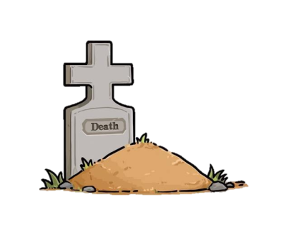
阅读角
一个小孩的故事
    在美国纽约哈德逊河畔，离美国18届总统格兰特陵墓不到100米处，有一座孩子的坟墓。在墓旁的一块木牌上，记载着这样一个故事：
    1797年7月15日，一个年仅5岁的孩子不幸坠崖身亡，孩子的父母悲痛欲绝，便在落崖处给孩子修建了一座坟墓。
    后因家道衰落，这位父亲不得不转让这片土地，他对新主人提出了一个特殊要求：把孩子坟墓作为土地的一部分永远保留。
    新主人同意了这个条件，并把它写进了契约。100年过去后，这片土地辗转卖了许多家，但孩子的坟墓仍然留在那里。
    1897年，这块土地被选为总统格兰特将军的陵园，而孩子的坟墓依然被完整的保留了下来，成了格兰特陵墓的邻居。
    又一个100年过去了，1997年7月，格兰特将军陵墓建成100周年时，当时的纽约市长来到这里，在缅怀格兰特将军的同时，重新修整了孩子的坟墓，并亲自撰写了孩子墓地的故事，让它世世代代流传下去。
    那份延续了200年的契约揭示了一个简单的道理：承诺了，就一定要做到。

Slide 7

相关链接：认识契约精神
所谓“契约精神”是指一种自由、平等、守信的精神。它要求契约缔结的双方平等地享有权利、平等地履行义务，无人有超出契约的特权，违背契约者要受到制裁。
讨论：契约精神对你有和启示？

Slide 8

共同的决定要落实
班级成员集体形成的最终决定在班级中具有约束力。每个成员都要遵守共同的决定，并落实在行动中。

Slide 9

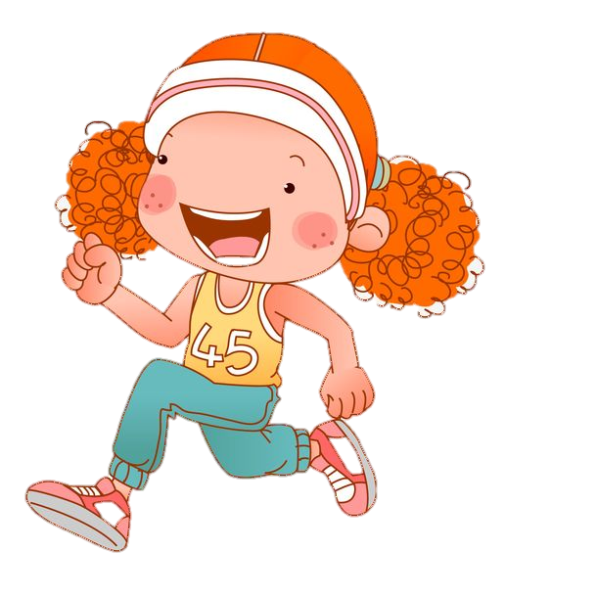
班级小镜头
为增强同学们的身体素质，经班会讨论，全体同学致通过以下决定。
五（4）班开展长跑月活动的决定
从下周开始，五（4）班开展为期一个月的长跑活动，要求全班同学在上学期间做到以下几点。
每天下午课外活动时间要准时参加长跑活动。每次要绕操场跑2圈。
每天结束长跑后，到组长处登记。
.....
说明：因天气、身体不适等原因，可暂停长跑。
五（4）班班委会
2017年10月12日

Slide 10
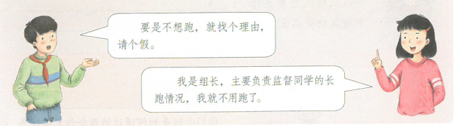
价值澄清大考验
要是不想跑，就找个理由，请个假。
我是组长，主要负责监督同学的长跑情况，我就不用跑了。
李铭
王静
在这项决定执行过程中，一些同学有了自己的想法。你怎样评价这些同学的想法？他们的行为对班级共同决定的落实有什么影响？

Slide 11


一点小看法
李铭
王静
我认为李铭的做法是一种不诚信、缺乏契约精神的行为，不仅损害自己的形象，也会影响班级的风气，带来不好的后果。
我觉得王静的想法可不行，组长和同学们是一样的，要做的事情大家都要做，谁也不例外。

Slide 12

班级决定小提示
班级的共同决定是面向班级全体成员的，大家都要遵守。每个成员都是平等的，不应存在享有“特权”的同学。执行标准要一致、稳定，任何人不能任意改动。

Slide 13

小强在参加了班级社会实践活动方案讨论会后，写下一篇日记。
9月25日 晴
今天班会上讨论了“十一”期间班级社会实践活动方案。可是，活动安排和我的时间安排有冲突，我又没有什么特长，所以不太想参加。
班会讨论时，我还投了反对票。可是，当时大多数同学同意这个方案，最后形成了班级的决定。我.....
活动园
小活动：请你续写小强的日记，并和同学交流。

Slide 14
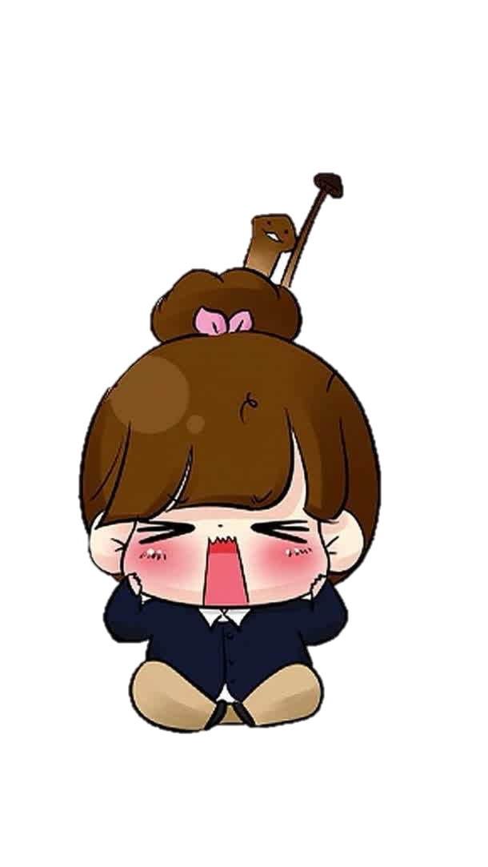
我的续写：小强的日记
我实在是烦躁极了，于是我去和班长说我不参加这次的社会实践活动。但是班长却跟我说：“这可不行，这是班级的共同决定呢……”

Slide 15
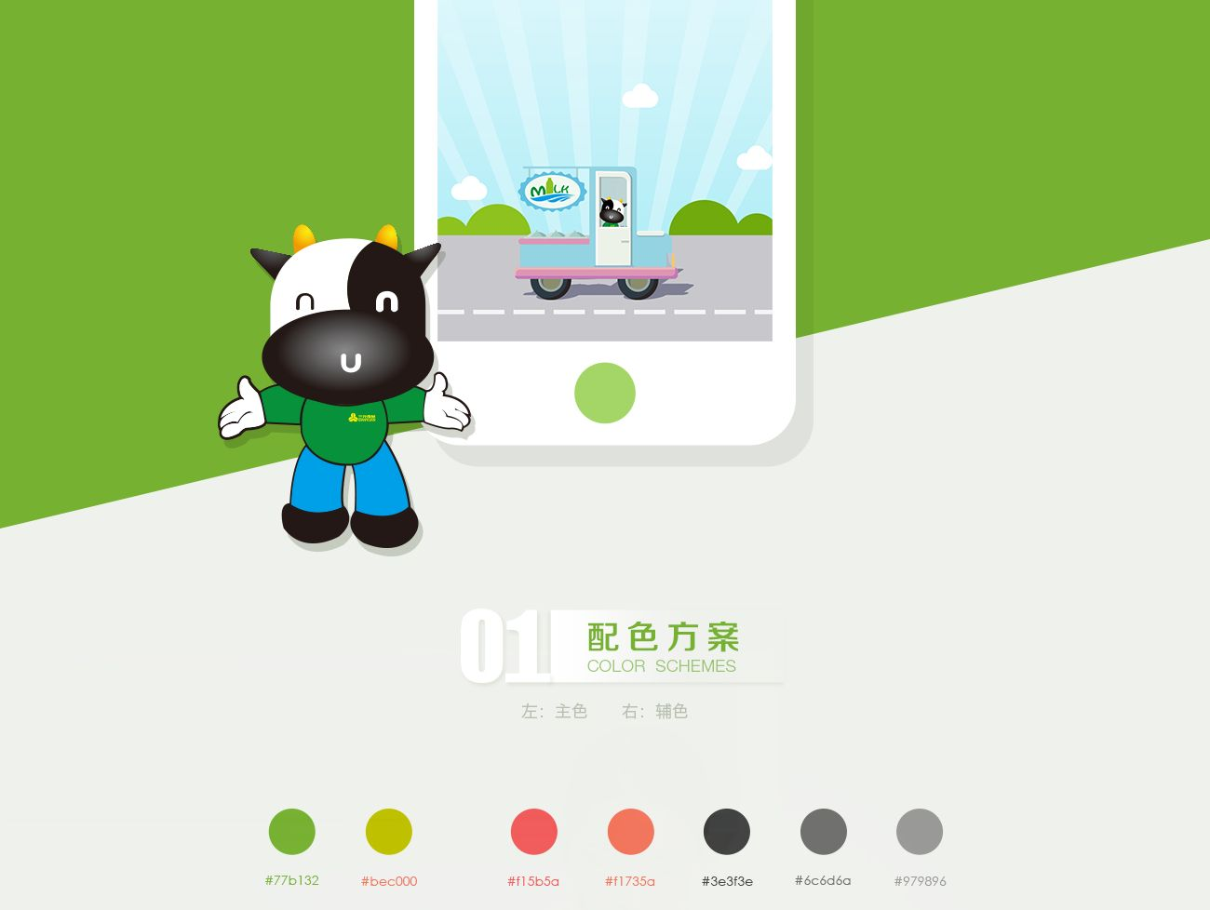
观点对对碰
当班级决定形成后，如果你的意见和班级决定仍有分歧，你会怎么处理？我们可以不执行吗？

Slide 16

小 提 示
班级决定公布后，一些同学如果有意见，可以向班级提出。但在作出新的决定前，仍要执行班级原有的决定。

Slide 17
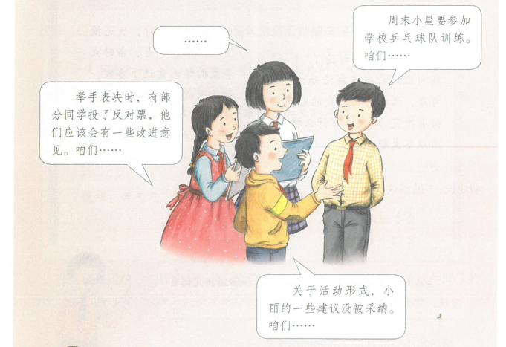
班会确定了周末举办公益活动的方案。在落实的过程中，有的同学提出自己有困难，有的同学对方案本身提出了调整意见……
周末小星要参加学校兵乓球队训练。咱们······
······
举手表决时，有部分同学投了反对票，他们应该会有一些改进意见。咱们……
活动园
关于活动形式，小丽一些建议没被采纳。咱们……

Slide 18

小 讨 论
在落实班级决定过程中，如果有同学遇到困难，或提出不同意见，我们该怎么办？当班级决定出现问题时，我们是继续执行院决定，还是改变原决定？

Slide 19
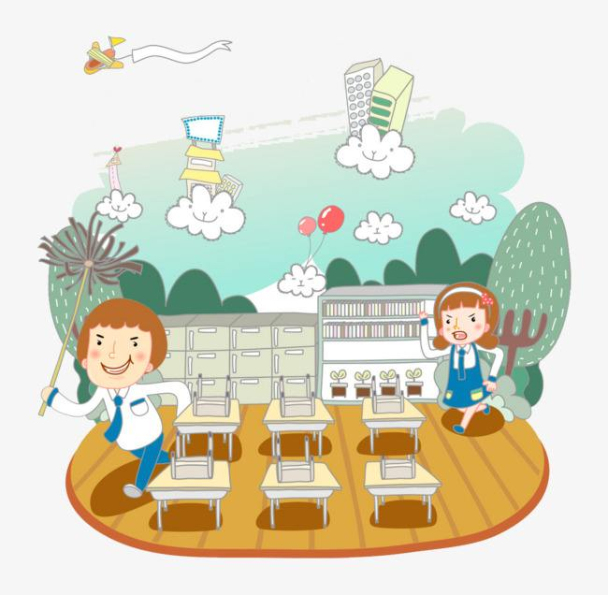
解决困难小帮手
执行班级共同决定遇到困难时，同学之间要互相帮助，协商解决。出现问题需要适当调整时，应该尽可能采纳同学们的建议。
面对班级协商中出现的问题和需求，我们还可以通过向老师以及相关专业机构的人员请教等多种途径协商解决。

Slide 20
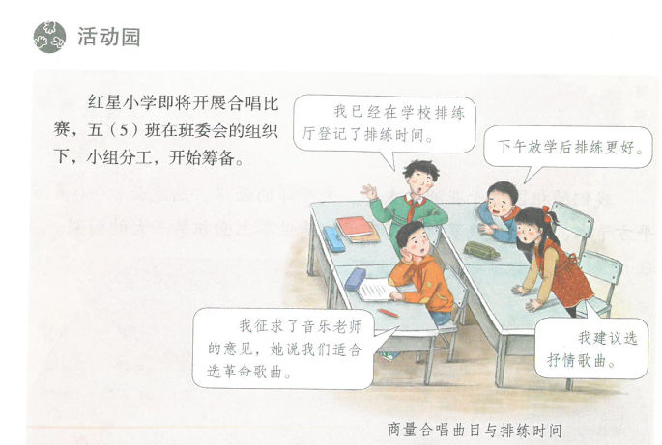
红星小学即将开展合唱比赛，五（5）班在班委会的组织下，小组分工，开始筹备。
我已经在学校排练厅登记了排练时间。
下午放学后排练更好。
活动园
我征求了音乐老师的意见，她说我们适合选革命歌曲
我建议选抒情歌曲。

Slide 21
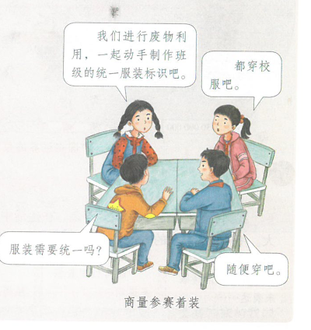
我们进行废物利用，一起动手制作班级的统一服装标志吧。
活动结束后，文艺委员激动地说：“虽然这次比赛我们没有夺得一等奖，但是，大家在活动过程中集思广益，各分工协作，体现了我们班的凝聚力。尤其是服装小组制作的环保小胸卡，体现了我们班级的特色。成绩不是第一位的，团结合作才是第一位的！谢谢大家！”
都穿校服吧。
服装需要统一吗？
随便穿吧。
商量参赛着装

Slide 22
小小分享会
1、你也有过类似的经历吗？在班级、小组合作的过程中你会有何收获？
2、你如何理解“成绩不是第一位的，团结合作才是第一位的”？我们协商、合作的目的是什么呢？

Slide 23

小
小
提
示
从共同协商到通过多种途径解决问题，我们变得越来越理性。如果每个同学都对班级建设抱有一颗负责任的心，勇于承担自已的责任，班级工作就会不断改进，同学关系就会更加融洽。

Slide 24


5协商决定班级事务 第二课时
1、班级的决定要落实
2、协商合作促发展
板书设计

